Slide 1
Основные понятия языков программирования
Лекция 1

Slide 2
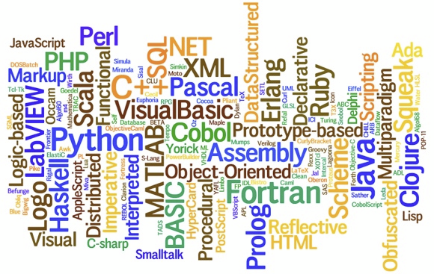
Задание: написать программу, которая будет выводить на экран сообщение «Hello, world»
Какой язык выбрать?

Slide 3
Программа на С
#include <stdio.h>
int main (void)
{
printf ("Hello, World!");
return 0;
}

Slide 4
Программа на Pascal
program First (Output);
begin
writeln (′Hello, World!′)
end.

Slide 5
Программа на Java
public class HelloWorld
{
public static void main (String[ ] args)
{
System.out.println("Hello, World!");
}
}

Slide 6
Что общего?
Все они представлены в виде текстов. Отличия этих текстов — в правилах их построения, а не в их смысле.
Все они при их выполнении делают одно и то же: печатают строку «Hello, World!»
В каждом языке имеется понятие строки.

Slide 7
В чем отличие?
НО: если переписать программу с одного языка программирования на другой, это не обязательно будут одинаковые программы.
Результат их выполнения может значительно различаться.

Slide 8
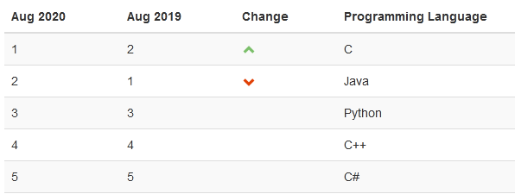
TIOBE индекс современных языков программирования
(https://www.tiobe.com/tiobe-index//)

Slide 9
Язык программирования
Язык программирования – это инструмент и средство для решения некоторых задач!

Slide 10
Язык программирования С++
Плюсы:
Быстродействие
Универсальность
Портативность
Популярность
Фундамент для изучения основ программирования
Минусы:
Низкая скорость написания кода
Высокий порог вхождения

Slide 11
Общие понятия
Язык программирования (ЯП) – это формальная знаковая система, предназначенная для записи программ.
Язык программирования определяет набор правил:
Лексических (словарный запас),
Синтаксических (правописание),
Семантических (смысловые значения языка).

Slide 12
Типы ЯП
низкого уровня - ЯП, предназначенный для определенного типа ЭВМ и отражающий его внутренний машинный код.
Примеры: assembler

Slide 13
Типы ЯП
высокого уровня - ЯП, средства которого обеспечивают описание задачи в наглядном, легко воспринимаемом виде, удобном для программиста.
Программы, написанные на языках высокого уровня, требуют перевода в машинные коды программами трансляторами либо интерпретаторами.
Примеры: FORTRAN, BASIC, Pascal, C, Ada и др.

Slide 14
Машинно-ориентированные языки дают возможность:
наиболее полно учитывать особенности компьютера,
получать достаточно компактные программы,
быстро выполняемые программы.
Однако такие языки НЕ обеспечивают мобильности программ.

Slide 15
Языки высокого уровня дают возможность:
описывать большинство алгоритмов в форме, удобной для программиста, которая близка к привычной записи математических или логических действий
Языки высокого уровня –
машинно-независимые языки.

Slide 16
Языки высокого уровня делятся:
Процедурные языки | Непроцедурные языки

Slide 17
Языки высокого уровня делятся:
Процедурные языки | Непроцедурные языки
Программист указывает компьютеру, что и как нужно сделать для решения задачи.
Универсальные языки пригодные для программирования любых задач.
Примеры: C/C++, FORTRAN, PASCAL и др.

Slide 18
Языки высокого уровня делятся:
Процедурные языки | Непроцедурные языки
Программист указывает компьютеру, что и как нужно сделать для решения задачи. | Дают возможность указать компьютеру что нужно сделать для решения задачи.
Универсальные языки пригодные для программирования любых задач. | Поиск решения осуществляется автоматически самой системой программирования.
Примеры: C/C++, FORTRAN, PASCAL и др. | Примеры: языки СУБД, объектно-ориентированные языки, логические языки

Slide 19
Для запуска на вычислительном устройстве программу необходимо транслировать!

Slide 20
Трансляция
— процесс перевода текста программы с какого-либо языка программирования на другой язык представления алгоритма, в частности, на язык машинных команд.

Slide 21
В зависимости от уровня языка различают:
Ассемблеры - это трансляторы с языка низкого уровня.
Компиляторы
и - это трансляторы с языка высокого уровня.
Интерпретаторы

Slide 22
Компилятор
— это транслятор, преобразующий исходный модуль в машинную программу, выполнение которой происходит без участия самого компилятора.
Процессы трансляции и выполнения разделены во времени.
Примеры : С++, С, Pascal, C#, Java и др.

Slide 23
Интерпретатор
- это программа, последовательно анализирующая операторы исходного модуля и организующая исполнение каждого его выполняемого оператора сразу же после завершения его анализа.
Интерпретатор обеспечивает совмещение во времени процессов трансляции и выполнения программы.
Примеры: Бейсик, Лого,VBA

Slide 24
Реализации языка
Реализация языка – это системная программа, которая переводит (преобразует) записи на языке высокого уровня в последовательность машинных команд.

Slide 25
Реализации языка
От реализации языка напрямую зависит как программа будет запускаться на имеющемся в Вашем распоряжении аппаратном и программном обеспечении.
Примеры: Microsoft, Embarcadero (Borland), GNU.

Slide 26
Реализации С++
Применительно к С++ реализация языка состоит из:
препроцессора,
компилятора,
редактора связей (компоновщика),
стандартной библиотеки,
отладчика.

Slide 27
Препроцессор
– это составная часть стандартного пакета языков С/С++, которая обрабатывает исходный текст программы до того, как он будет обработан компилятором.
Компилятор
Компилятор строит объектный модуль.

Slide 28
Редактор связей (компоновщик или линкер)
– специальная программа, обеспечивающая возможность объединения объектных модулей в единый загрузочный модуль (исполнимый файл).

Slide 29
Стандартная библиотека
– набор модулей, функций и процедур, констант, классов, объектов, шаблонов, макросов, доступных для вызова из любой программы, написанной на этом языке.
Отладчик
– программа, обеспечивающая отслеживание хода вычислений путем пошагового исполнения исходной программы в режиме диалога.

Slide 30
Вопросы
Что такое язык программирования?
Чем отличаются языки низкого и высокого уровня?
Чем отличаются процедурные и непроцедурные языки программирования?
Что такое ассемблер?
Что такое компилятор?
Что такое интерпретатор?

